Slide 1
Lamborghini

Slide 2
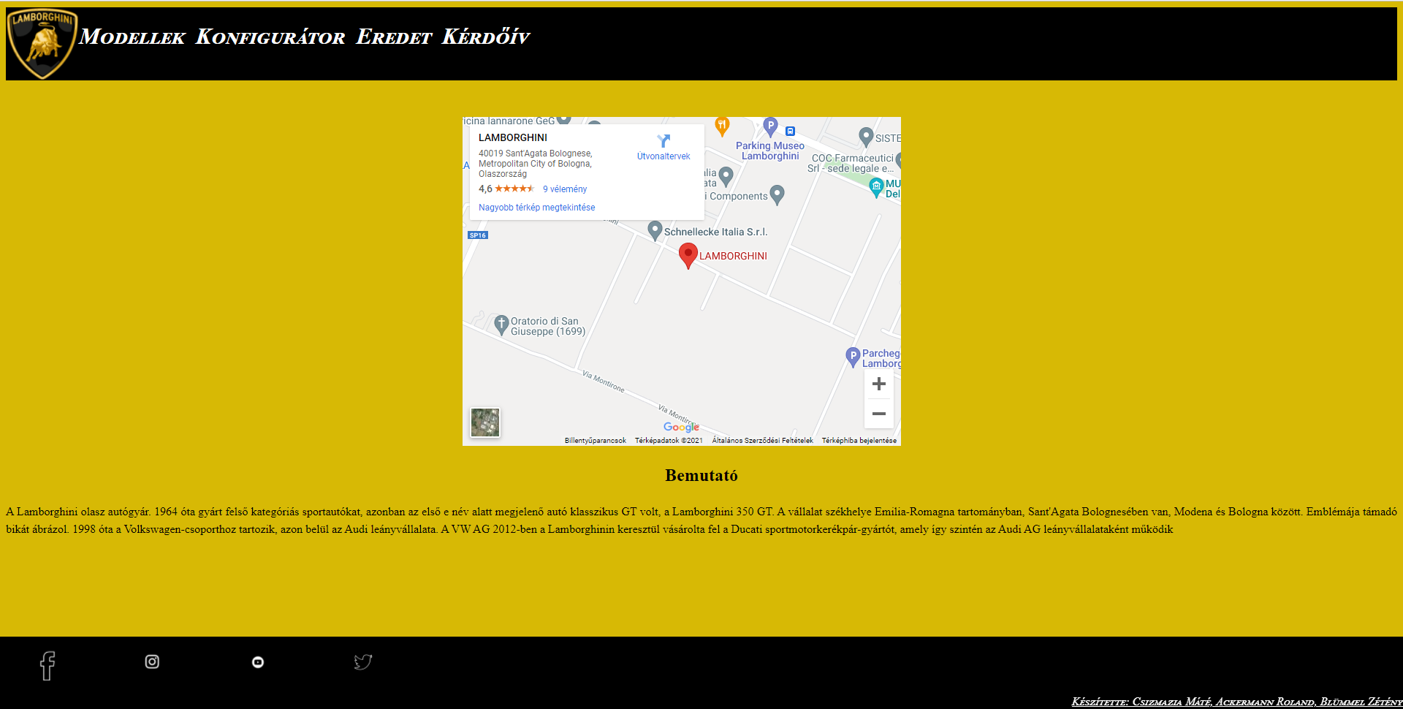
Főoldal
A főoldal készítése során törekedtünk a design-os megjelenésre és az átláthatóságra. Próbáltuk a főoldalt úgy megcsinálni hogy az bárki számára egyszerű és érthető legyen. Az elérhetőségeinket is feltüntettük, illetve a készítők nevét is ide írtuk. Az oldal közepén megtalálható még a főhadiszállásunk és egy rövid leírás rólunk.

Slide 3
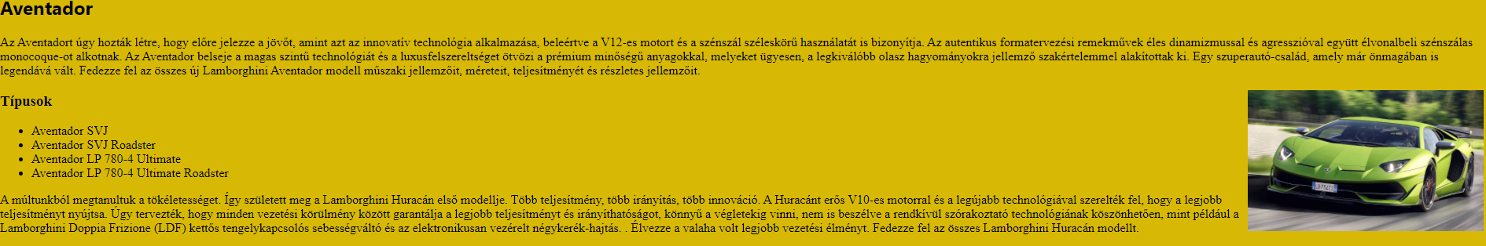
1. Aloldal
Az első aloldalunk a jelenlegi modelleinket mutatja be. Minden modell egy rövid leírással, képpel és típusokkal van ellátva.

Slide 4
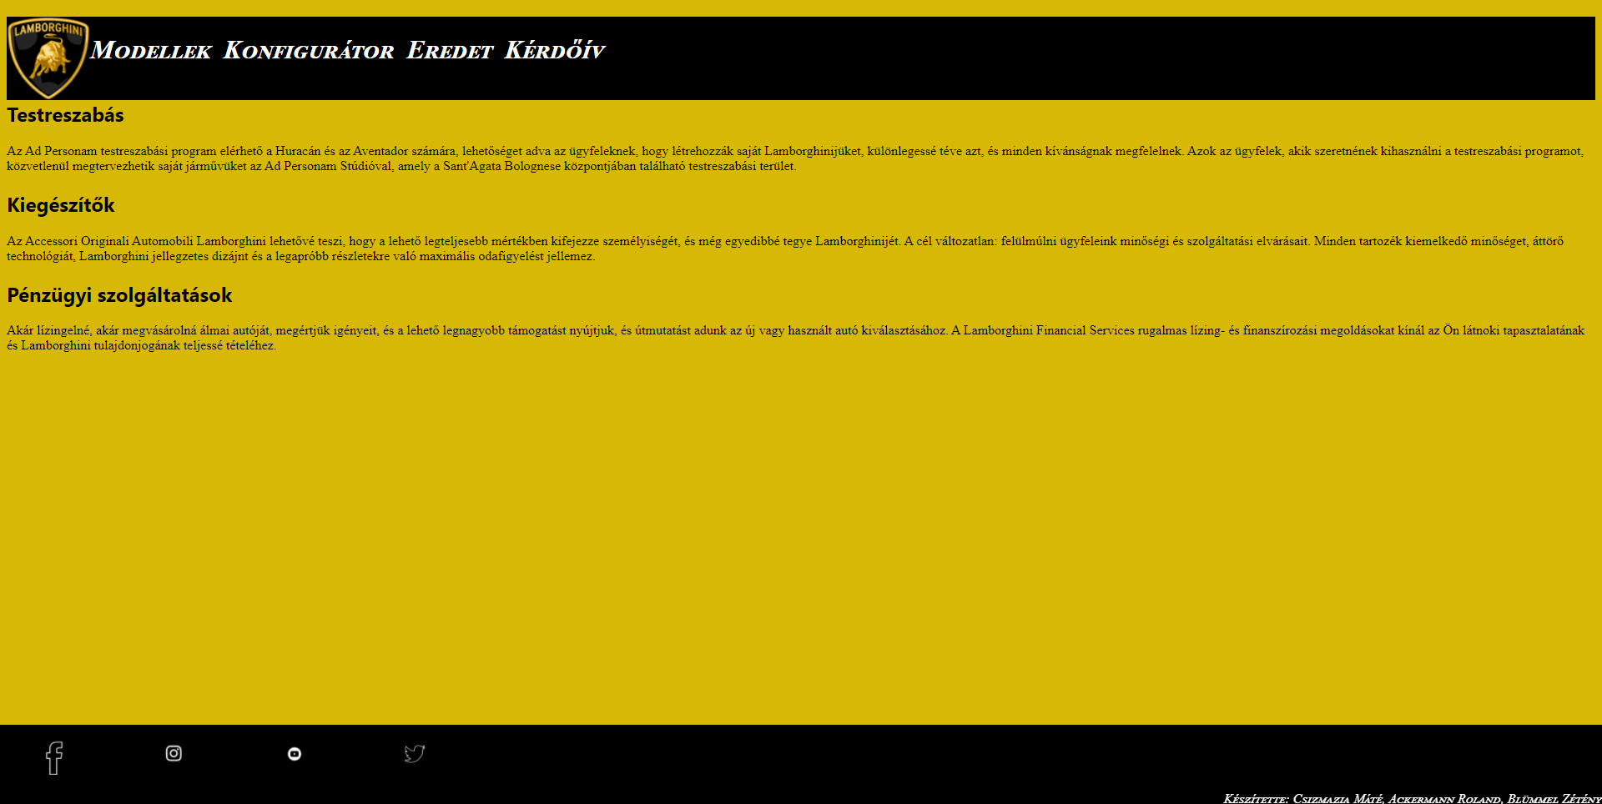
2. Aloldal
A 2. aloldalunk a konfigurálás lehetőségét mutatja be röviden összefoglalva. Szóba kerül a testreszabás, kiegészítési lehetőségek és a pénzügyi szolgáltatások.

Slide 5
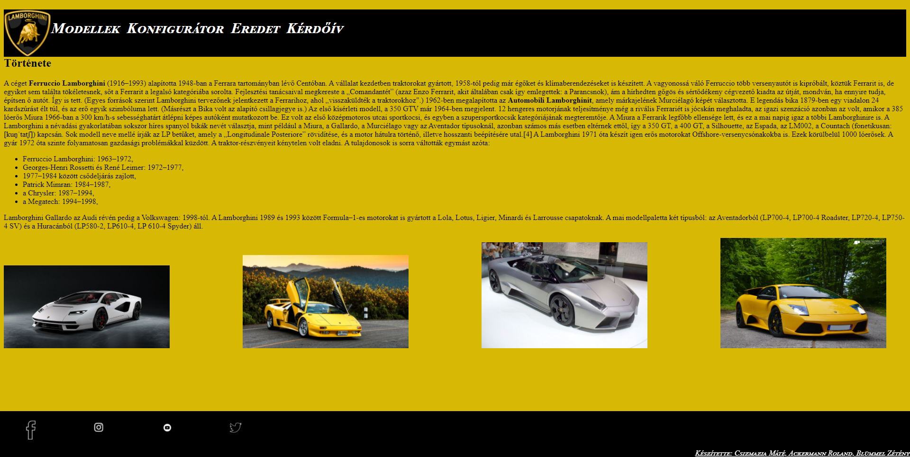
3. Aloldal
A 3. aloldalunkon az eredetünket, történetünket mutatjuk be. A kezdetektől egészen a jelenig. Képekkel kiegészítve olvashatja el a felhasználó az eredetünket.

Slide 6

4. Aloldal
A 4. aloldalunkon a kérdőív tölthető ki. Ha kitölti a kérdőívünket, azzal segíti a jövőbeli munkáinkat, hogy egy még jobb vállalat lehessünk, jobb minőségű autókat gyárthassunk

Slide 7
Ki mivel foglalkozott?
Roland: képek és szövegek; egy aloldal; űrlap
Zétény: főoldal; css és design; prezentációt
Máté: Aloldalak; űrlap; prezentáció

Slide 8

Köszönjük a figyelmet!

